Slide 1
Лекція 7.
Графи.

Slide 2
§1 Способи представлення графів
Графічне задання – відображення графа за допомогою точок і ліній;
Матриця суміжності - ефективна для насичених графів;
Матриця інцидентності – ефективний для розріджених графів;
Список суміжних вершин – ефективний для розріджених графів;
Список ребер – ефективний для розріджених графів.

Slide 3
1.1 Матриця суміжності
Матрицею суміжності графа G , яка відповідає заданій нумерації вершин, називають булеву квадратну матрицю А з елементами а_{ij}(i,j =1,..., n,) де
Для неорієнтованого графа матриця суміжності симетрична відносно головної діагоналі.
Властивості:
Об'єм необхідної пам'яті О(|V² |).
Швидке визначення присутності ребра (i,j) в графі.
За час О(1) отримуємо доступ до елементу а_{ij} матриці.

Slide 4
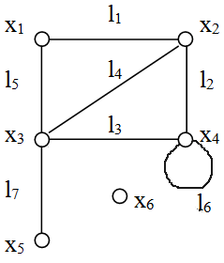
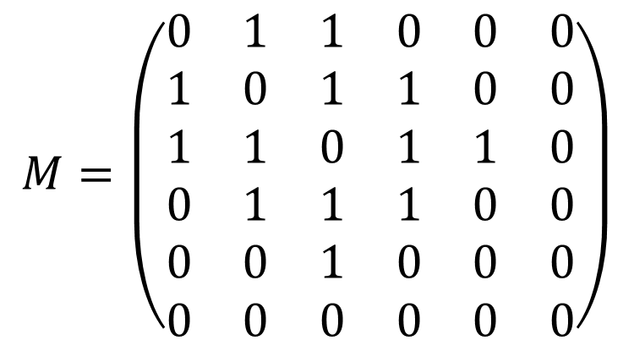
Для заданого графу побудувати матрицю суміжності.
$$M=\left(\begin{matrix}0 & 1 & 1 & 0 & 0 & 0 \\ 1 & 0 & 1 & 1 & 0 & 0 \\ 1 & 1 & 0 & 1 & 1 & 0 \\ 0 & 1 & 1 & 1 & 0 & 0 \\ 0 & 0 & 1 & 0 & 0 & 0 \\ 0 & 0 & 0 & 0 & 0 & 0\end{matrix}\right)$$

Slide 5



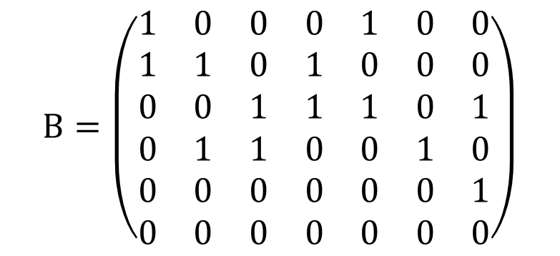
1.2 Матриця інцидентності
Матрицею інцидентності (або матрицею інциденцій) неорієнтованого графу G називається матриця m×n В = (b_{ij}), у якої
$$\begin{matrix}l1 & l2 & l3 & l4 & l5 & l6 & l7\end{matrix}$$
$$\begin{matrix}x1 \\ x2 \\ x3 \\ x4 \\ x5 \\ x6\end{matrix}$$
$$В=\left(\begin{matrix}1 & 0 & 0 & 0 & 1 & 0 & 0 \\ 1 & 1 & 0 & 1 & 0 & 0 & 0 \\ 0 & 0 & 1 & 1 & 1 & 0 & 1 \\ 0 & 1 & 1 & 0 & 0 & 1 & 0 \\ 0 & 0 & 0 & 0 & 0 & 0 & 1 \\ 0 & 0 & 0 & 0 & 0 & 0 & 0\end{matrix}\right)$$

Slide 6
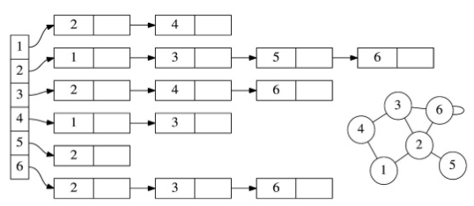
1.3 Список суміжних вершин
Список суміжних вершин – це масив A[n], кожен елемент A[i] якого містить список вузлів суміжних з вершиною і.
A= {(1,2), (1,4), (2,1), (2,3), (2,5), (2,6), (3,2), (3,4), (3,6), (4,1), (4,3), (5,2), (6,2), (6,3), (6,6)}

Slide 7
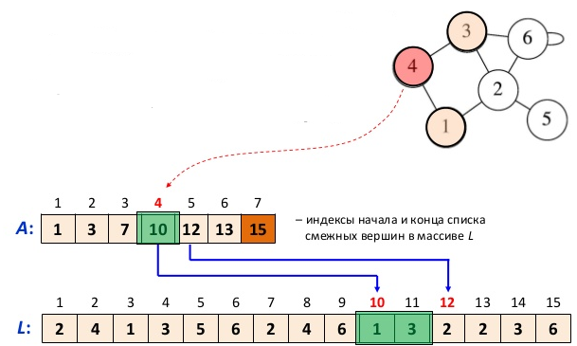
Реалізація списку суміжних вершин на основі масивів A[n+1] та L[2m].

Slide 8
1.4 Список ребер
Пара [u, v] відповідає ребру {u,v}, якщо граф неорієнтований, і дузі (u,v), якщо граф орієнтований.
Об'єм пам'яті у випадку представлення графа списком ребер дорівнює 2т (т - кількість ребер або дуг) - це найекономніший щодо пам'яті спосіб. Недолік - велика (порядку т) кількість кроків для знаходження множини вершин, до яких ідуть ребра або дуги із заданої вершин.
l₁(x₁,x₂)
l₂(x₂,x₄)
l₃(x₃,x₄)
l₄(x₂,x₃)
l₅(x₁,x₃)
l₆(x₄,x₄)
l₇(x₃,x₅)

Slide 9
§2 Маршрути, ланцюги та цикли
Нехай G= (X, U) – скінченний неорієнтований граф.
Скінчена послідовність вершин та ребер графа
x₀ u₁x₁ u₂ x₂…x_{k−1}u_{k} x_{k}, в якій кожне ребро u_{k} є ребро, яке з’єднує вершини x_{k−1} та x_{k}, називається маршрутом на графі G.
Маршрут з’єднує вершини x₀ та x_{k}.
Число k називають довжиною маршруту, тобто це кількість ребер, які входять до маршруту.
Маршрут називають замкненим, якщо x₀ = x_{k}.

Slide 10
Маршрут, в якому всі ребра є різні, називають ланцюгом.
Замкнений ланцюг називають циклом.
Ланцюг називають простим, якщо всі його вершини є різні.
Простий цикл – це цикл, у якому всі вершини, окрім першої та останньої, є різні.
Граф без циклів називається ациклічним, в іншому разі граф називається циклічним.
Кожна вершина з’єднується сама з собою маршрутом довжини 0 і цей маршрут є простим циклом. Такий цикл називають нульовим (якщо сказано просто цикл, то мається на увазі, що він не є нульовий).

Slide 11
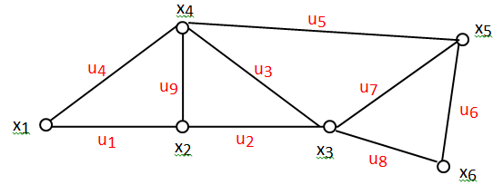
Маршрут – x₁ u₁ x₂ u₁ x₁ u₄ x₄ u₃ x₃ u₃ x₄ u₅ x₅
Ланцюг (всі ребра різні) – x₁ u₄ x₄ u₉ x₂ u₂ x₃ u₃ x₄ u₅ x₅
Простий ланцюг (всі ребра і вершини різні) –
x₁ u₄ x₄ u₉ x₂ u₂ x₃ u₇ x₅
Цикл – x₁ u₁ x₂ u₉ x₄ u₃ x₃ u₇ x₅ u₅ x₄ u₄ x₁
Простий цикл – x₁ u₄ x₄ u₉ x₂ u₁ x₁

Slide 12
§3 Орієнтовані графи
Поняття орієнтованого графа (орграфа) виникає, якщо ребрам графа надати напрямок (тобто орієнтацію) в такий спосіб, що один з кінців ребра буде початком, а інший – кінцем.
Стверджуватимемо, що задано орієнтований граф, якщо зазначено два об’єкти:
1) не порожня скінчена множина X – вершини графа;
2) множина U, утворена з упорядкованих пар вершин.
Елементи множини U називають дугами. Дуга орієнтованого графа зображується відрізком із зазначенням напрямку (стрілкою)
x₁
x₂
x₁
x₂

Slide 13
x₂
Орієнтований граф G = (X,U), де
X = {x₁, x₂, x₃, x₄, x₅};
U = {(x₁, x₂), (x₁, x₃), (x₂, x₃),
(x₄, x₁), (x₄, x₄)}.
x₃
x₁
x₄
x₅
Якщо u₁=(x₁, x₂) – дуга орграфа, то стверджують, що дуга u₁ виходить з вершини x₁ і закінчується у вершині x₂ .
Для орієнтованих графів замість степеня вершини х вводять поняття півстепенів: додатні d₊(x) й від’ємні d₋(x) півстепені вершини х:
d₊(x) − число дуг, які входять до вершини x;
d₋(x) − число дуг, які виходять з вершини x.
d₊(x₁)=1 d₋(x₁)=2

Slide 14
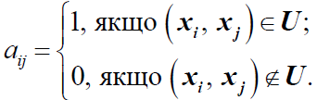
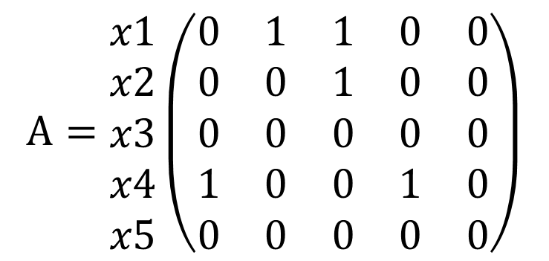

§4 Способи задання орієнтованих графів
4.1 Матриця суміжності
Матрицею суміжності орграфа G називається квадратна матриця А(G) = [a_{ij}] порядку n, в якої:
x₂
В
З
$$\begin{matrix}x1 & x2 & x3 & x4 & x5\end{matrix}$$
$$А=\begin{matrix}x1 \\ x2 \\ x3 \\ x4 \\ x5\end{matrix}\left(\begin{matrix}0 & 1 & 1 & 0 & 0 \\ 0 & 0 & 1 & 0 & 0 \\ 0 & 0 & 0 & 0 & 0 \\ 1 & 0 & 0 & 1 & 0 \\ 0 & 0 & 0 & 0 & 0\end{matrix}\right)$$
x₃
x₁
x₄
x₅

Slide 15
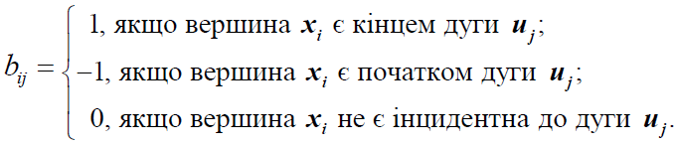
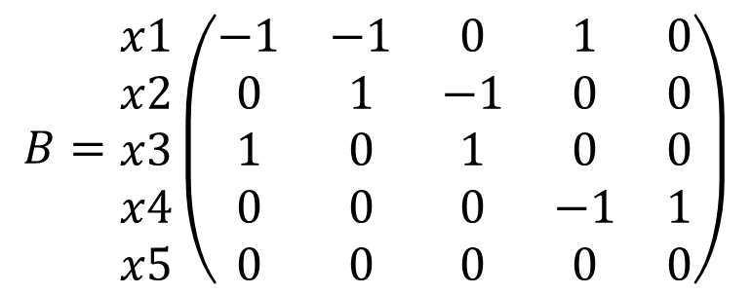

4.2 Матриця інцидентності
Матрицею інцидентності (або матрицею інциденцій) орграфа G називається матриця
B(G) = [b_{ij}] порядку n×m, в якої елементи:
x₂
$$\begin{matrix}u1 & u2 & u3 & u4 & u5\end{matrix}$$
u₃
$$B=\begin{matrix}x1 \\ x2 \\ x3 \\ x4 \\ x5\end{matrix}\left(\begin{matrix}−1 & −1 & 0 & 1 & 0 \\ 0 & 1 & −1 & 0 & 0 \\ 1 & 0 & 1 & 0 & 0 \\ 0 & 0 & 0 & −1 & 1 \\ 0 & 0 & 0 & 0 & 0\end{matrix}\right)$$
u₂
u₁
x₃
x₁
u₄
u₅
x₄
x₅

Slide 16

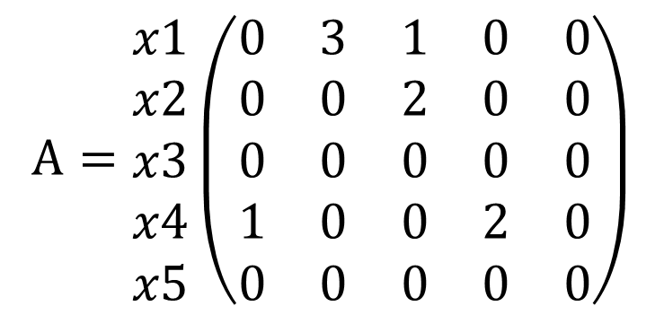
Матрицю суміжності можна визначити і для псевдографів. Тоді в разі орієнтованого (неорієнтованого) псевдографа a_{ij}=k, де k – кратність дуги (x_{i},x_{j}) (ребра {x_{i},x_{j}}) у цьому псевдографі.
x₂
В
З
$$\begin{matrix}x1 & x2 & x3 & x4 & x5\end{matrix}$$
$$А=\begin{matrix}x1 \\ x2 \\ x3 \\ x4 \\ x5\end{matrix}\left(\begin{matrix}0 & 3 & 1 & 0 & 0 \\ 0 & 0 & 2 & 0 & 0 \\ 0 & 0 & 0 & 0 & 0 \\ 1 & 0 & 0 & 2 & 0 \\ 0 & 0 & 0 & 0 & 0\end{matrix}\right)$$
x₃
x₁
x₄
x₅

Slide 17
§5 Маршрути, шляхи та контури орієнтованого графа
Орієнтовані маршрути: в орграфі рух за маршрутом допускається лише в напрямках, зазначених стрілками.
Маршрут, який не містить повторних дуг, називається шляхом, а той, що не містить повторних вершин, – простим шляхом. Замкнений шлях називається контуром, а простий замкнений шлях – простим контуром.
Граф без циклів називається безконтурним, в іншому разі орграф називається контурним.

Slide 18
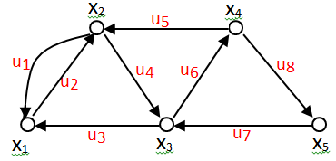
Маршрут – x₁ u₂ x₂ u₄ x₃ u₆ x₄ u₅ x₂ u₄ x₃
Шлях (всі ребра різні) – x₃ u₆ x₄ u₈ x₅ u₇ x₃ u₃ x₁
Простий шлях (всі ребра і вершини різні) –
x₅ u₇ x₃ u₆ x₄ u₅ x₂ u₁ x₁
Контур – x₁ u₂ x₂ u₄ x₃ u₆ x₄ u₅ x₂ u₁ x₁
Простий контур – x₁ u₂ x₂ u₄ x₃ u₃ x₁

